Slide 1
BORDEAUX wijnen
Toegankelijke rode seigneurs

Slide 2
Gebruikte druiverassen
Rode wijnen Witte wijnen
Cabernet-Sauvignon Sémillon
Cabernet Franc Sauvignon
Merlot Muscadelle
Malbec (= Cot) Ugni Blanc
Petit-Verdot Colombart
                Merlot Blanc
                Mauzac

Slide 3
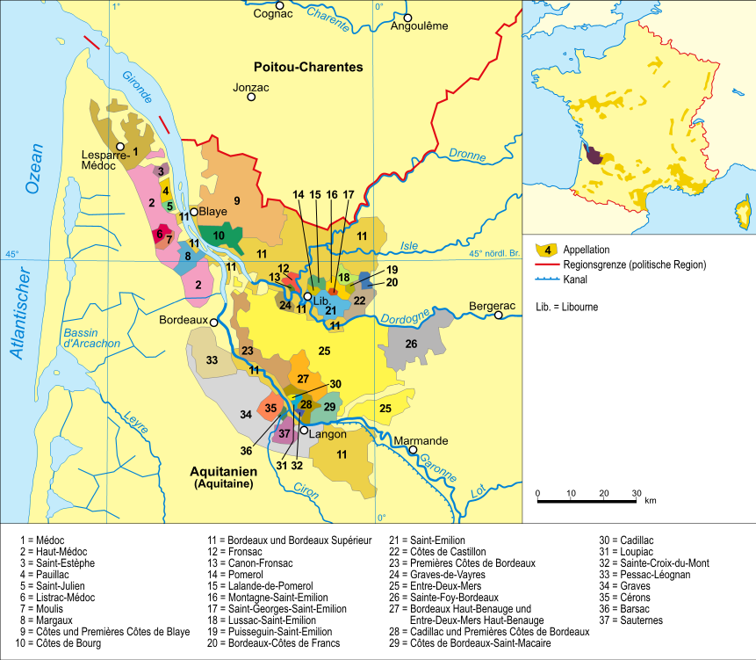
Waarover praten we deze avond?

Slide 4
Classificaties van de Bordeaux wijnen
Grand Cru Classé 1855, onder druk van Napoleon III
Classificatie Graves
Classificatie St Emilion
Classificatie Cru Bourgeois Médoc
Classificatie artisans

Slide 5
Grand Cru Classé 1855
Classificatie op vraag van keizer Napoleon III
Gebeurde uitsluitend op basis van reputatie en prijs
Alle wijnen kwamen uit de Medoc, uitgez. Ch. Haut-Brion (Graves)
Klassering van 1e G.Cru Classé tot 5e G.Cru Classé
Zoete wijnen (Sauternes en Barzac) werden apart geclassificeerd
Sindsdien amper 2 aanpassingen
  1856 Ch. Cantemerle 5e G.Cru Classé
  1973 Ch. Mouton-Rothchild van 2de G.Cru Classé naar 1e G.Cru Classé

Slide 6
Grand Cru Classé 1855
Deuxièmes crus (14)
Château Brane-Cantenac, Cantenac-Margaux (Margaux)
Château Cos d'Estournel, Saint-Estephe
Château Ducru-Beaucaillou, Saint-Julien
Château Durfort-Vivens, Margaux
Château Gruaud-Larose, Saint-Julien
Château Lascombes, Margaux
Château Léoville Barton, Saint-Julien
Château Léoville Las Cases, Saint-Julien
Château Léoville Poyferré, Saint-Julien
Château Montrose, Saint-Estephe
Château Pichon-Longueville-Baron, Pauillac
Château Pichon Longueville Comtesse de Lalande, Pauillac
Château Rauzan-Ségla, Margaux
Château Rauzan-Gassies, Margaux
Premiers crus (5)
Château Haut-Brion, Pessac, Graves
Château Lafite-Rothschild, Pauillac
Château Latour, Pauillac
Château Margaux, Margaux
Château Mouton-Rothschild, Pauillac

Slide 7
Grand Cru Classé 1855
Troisièmes crus (14)
Château Boyd-Cantenac, Margaux
Château Calon-Ségur, Saint-Estephe
Château Cantenac-Brown, Cantenac-Margaux, Margaux
Château Desmirail, Margaux
Château Ferrière, Margaux
Château Giscours, Labarde-Margaux (Margaux)
Château d'Issan, Cantenac-Margaux (Margaux)
Château Kirwan, Cantenac-Margaux (Margaux)
Château Lagrange, Saint-Julien
Château La Lagune, Ludon (Haut-Medoc)
Château Langoa Barton, Saint-Julien
Château Malescot St. Exupery, Margaux
Château Marquis d'Alesme Becker, Margaux
Château Palmer, Cantenac-Margaux (Margaux)
Quatrièmes crus (10)
Château Beychevelle, Saint-Julien
Château Branaire-Ducru, Saint-Julien
Château Duhart-Milon-Rothschild, Pauillac
Château Lafon-Rochet, Saint-Estephe
Château Marquis de Terme, Margaux
Château Pouget, Cantenac-Margaux (Margaux)
Château Prieuré-Lichine, Cantenac-Margaux (Margaux)
Château Saint-Pierre, Saint-Julien
Château Talbot, Saint-Julien
Château La Tour Carnet, Saint-Laurent (Haut-Medoc)

Slide 8
Grand Cru Classé 1855
Cinquièmes crus (18)
Château Batailley, Pauillac
Château Belgrave Saint-Laurent (Haut-Medoc)
Château Camensac, Saint-Laurent (Haut-Medoc)
Château Cantemerle Macau (Haut-Medoc)
Château Clerc-Milon, Pauillac
Château Cos Labory, Saint-Estephe
Château Croizet Bages, Pauillac
Château Dauzac Labarde (Margaux)
Château Grand-Puy-Lacoste, Pauillac
Château Grand-Puy-Ducasse, Pauillac
Château Haut-Bages Libéral, Pauillac
Château Haut-Batailley, Pauillac
Château Lynch-Bages, Pauillac
Château Lynch-Moussas, Pauillac
Château d'Armailhac, Pauillac
Château Pédesclaux, Pauillac
Château Pontet-Canet, Pauillac
Château du Tertre, Arsac (Margaux)

Slide 9
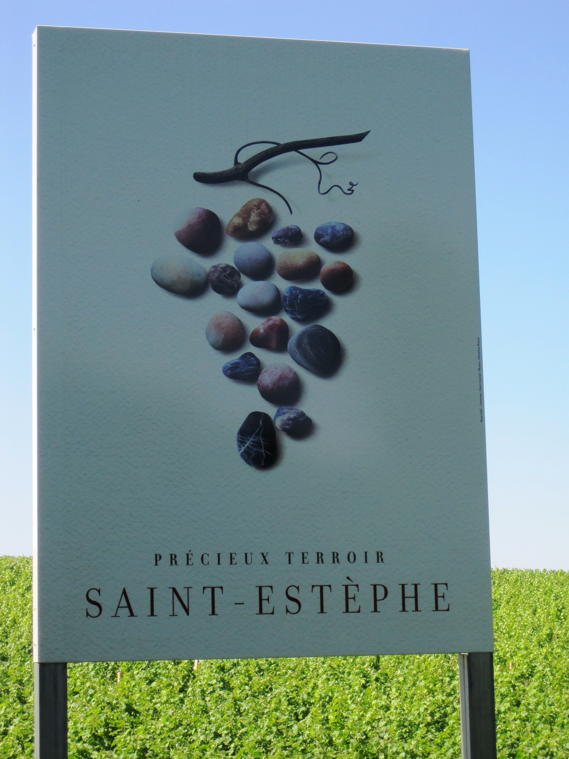
St. Estephe

Slide 10
St. Estephe
Noordelijkste stuk Haut-Medoc
Het dorpje Saint-Estephe is piepklein
1.360 ha aanplantingen met 136 wijnboeren (56 eigen chateau en 80 naar coöperatieven)
Opbrengst: ca. 8.000.000 flessen/jaar waarvan > 25% crus classés
Dikke kiezellaag, daaronder klei, leem, mergel en kalk dus…zware bodem, ideaal voor merlotdruif
Toppers: Chateau Montrose, Cos d’Estournel, Calon Segur, Phelan Segur, Haut Beausejour, Cos Labory

Slide 11
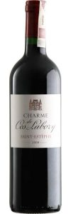

Chateau Cos Labory 2014 GCC
In 1855 geklasseerd als 5e G. Cru Classé
18 ha. groot, gelegen op een heuvel (Cos), 8.700 st/ha
60% Cab. Sauv., 35 % Merlot, 5 % Petit-Verdot
Jaarproductie: 30.000 fl/jaar
Vinificatie inox, dan 2 jaar eiken vaten
Buur van Cos d’Estournel
2014 was een uitstekend jaar voor St. Estephe
Parker: 89

Slide 12
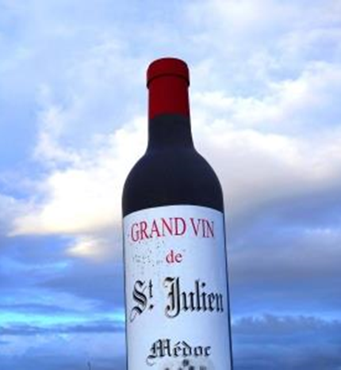
St Julien
Hoofdzakelijk grindbodem
Wijndorp Saint-Julien-Beychevelle
910 ha. aanplantingen
Vooral Cabernet-Sauvignon
28 zelfstandige producenten
Opbrengst: ca. 5.100.000 flessen/jaar waarvan > 80% crus classés
Toppers: Chateau Beychevelle, Ducru Beaucaillou, Leoville Las Cases, Lagrange

Slide 13
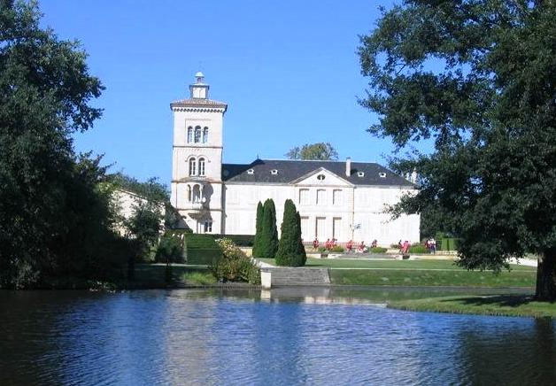

Welke “limonade” wordt hier gemaakt?

Slide 14
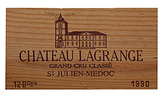
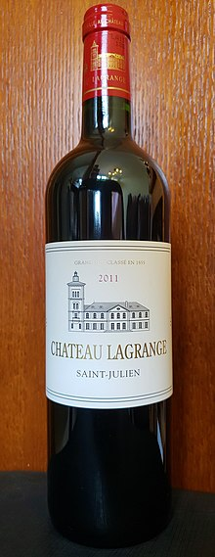
Chateau Lagrange 2014 GCC
Niet te verwarren met Ch. Lagrange in Graves en Pomerol!!!!
Sinds 1855: 3de G.Cru Classé
118 ha. groot met wijnstokken van >30 jaar, 8.500 st/ha
66 % Cab. Sauvignon, 27 % Merlot, 7 % Petit-Verdot
Vinificatie in inox (66 tot 220 hl), rijping 21 mnd in eiken vaten
Sinds 1983 eigendom van grootste Japanse whiskyproducent (Suntory)
Hebben een 2de rode wijn “Fiefs de Lagrange”, populair in restaurants
Sinds 1996: Les Arums de Lagrange = witte wijn
Parker: 89

Slide 15
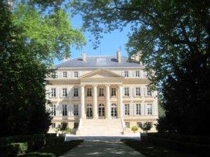

Margaux

Slide 16
Margaux
Hoofdzakelijk kiezelgrond
Aanplantingen in de tijd van de Romeinen
5 dorpen: Margaux, Arsac, Soussens, Cantenac en Labarde streden om de eer en pas in 1956 AOC Margaux
1.355 ha aanplantingen (vooral Cabernet Sauvignon)
82 zelfstandige producenten
Opbrengst: 7.100.000 flessen/jaar waarvan 66 % crus classés
Toppers: Ch. Margaux, Ch. Palmer, Ch. Brane Cantenac, Ch. Malescot St. Exupery, Ch. Labegorce

Slide 17
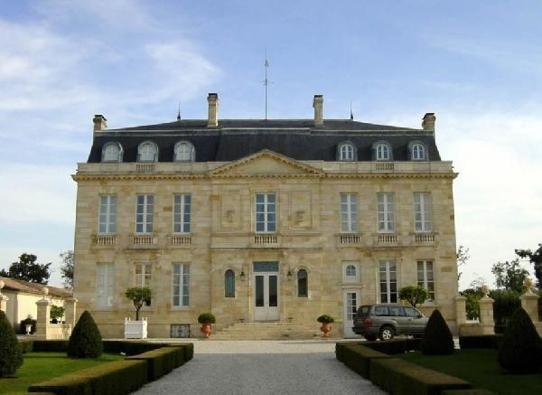
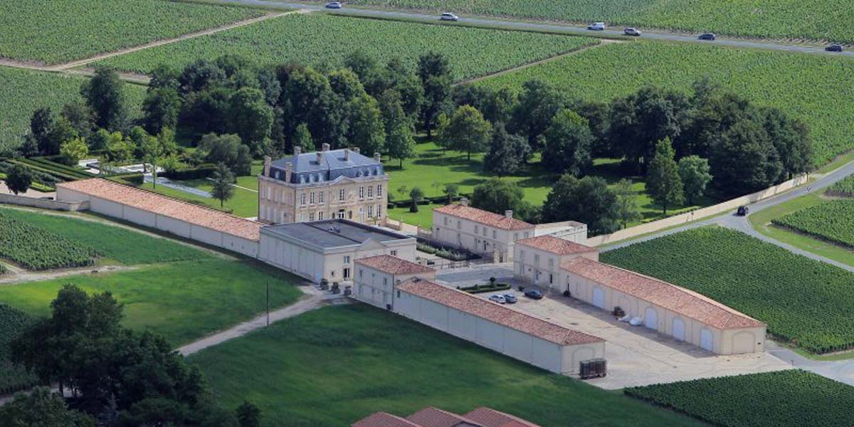
Ra, Ra, Ra ?????

Slide 18
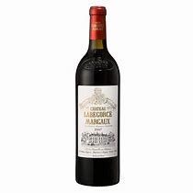
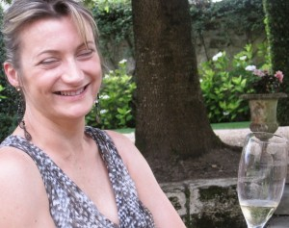
Chateau Labegorce 2014
53 ha. groot, 9.000 st/ha.
In 2005 Hubert Perrodo kocht Labegorce Zede, vanaf 2009 verder onder 1 naam Ch. Labegorce
50 % Cab. Sauv, 40 % Merlot, rest Petit-Verdot en Cab. Franc
Vinificatie in cement en inox tanks, rijping 15 mnd in eiken vaten
Heeft 2de wijn Zédé Labegorce
Parker: 91
Nathalie Perrodo

Slide 19
Classificatie Graves
Op verzoek van het “Syndicat de défense de l’appellation Graves” stelt het INAO in 1953 een classificatie op
16 G.Crus Classés: 7 rode, 3 witte, 6 rood en wit
Sinds 1953 nooit herzien
Haut-Brion: zowel aanwezig in 1855 als in 1953!!!!

Slide 20
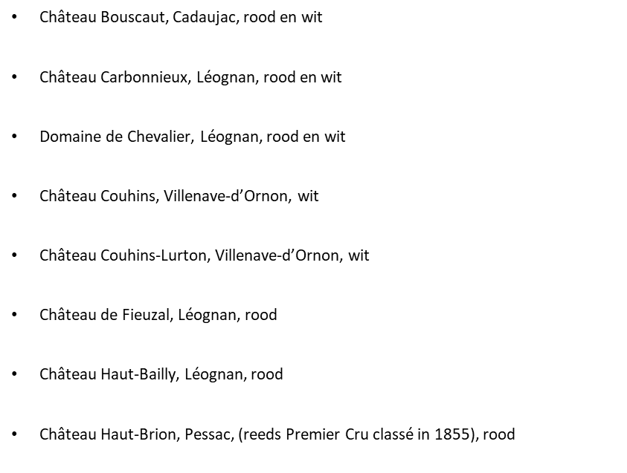
Classificatie Graves
Château Latour-Martillac, Martillac, rood en wit
Château Laville-Haut-Brion, Talence, wit
Château Malartic-Lagravière, Léognan, rood en wit
Château La Mission-Haut-Brion, Talence, rood
Château Olivier, Léognan, rood en wit
Château Pape-Clément, Pessac, rood
Château Smith-Haut-Lafite, Martillac, rood
Château La Tour-Haut-Brion, Talence, rood

Slide 21
Pessac Leognan
Noordelijk deel van de Graves met eigen AOC: Pessac Leognan (1987)
Vlak land met zanderige kiezelbodem en veel keien
1.200 ha. aanplantingen (rood) en 970 ha. aanplantingen (wit)
Enige “grote” Bordeaux met zowel rode als witte grote wijnen
Cabernet Sauvignon en Merlot (rood)// Semillon (wit)
42 zelfstandige producenten
Opbrengst: 5.000.000 flessen/jaar (rood) waarvan 16 G.Crus Classés
Toppers: Haut-Brion, Haut-Bailly, Pape Clement

Slide 22
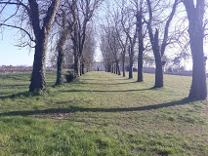

Slide 23
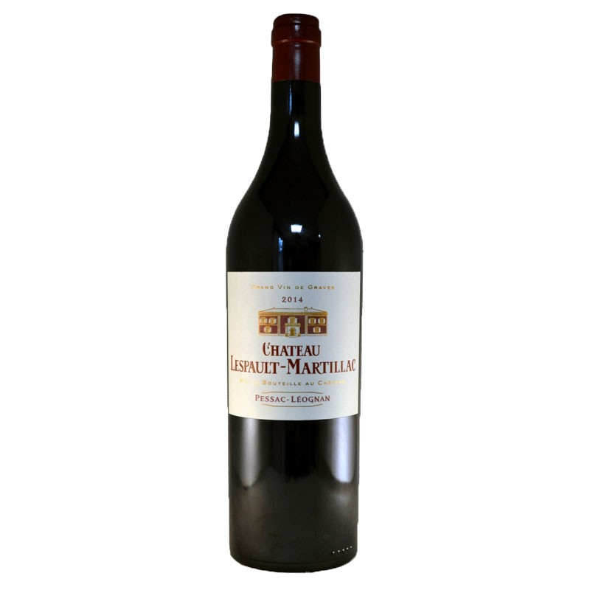
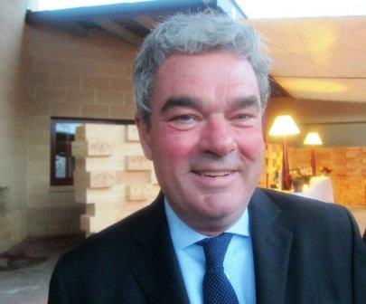
Chateau Lespault-Martillac 2014
8 ha. groot,
60 % Merlot, 22 % Cab. Sauv., 13% Petit-Verdot en 5 % Malbec
Bestaat zowel in rood als in wit
Vinificatie in roestvrije tanks, rijping 14 à 15 mnd in eiken vaten
Parker: 85
Website “Renaissance d’un grand cru”
Ollivier Bernard
(Dom. De Chevalier)

Slide 24
St.-Emilion
Gelegen ten noorden van de rivier de Dordogne (rechteroever)
Belangrijkste plateau bestaat uit een dikke kalklaag (de côtes) maar heeft ook een zandplateau (graves) en een grote vlakte die zich tot de Dordogne uitstrekt
Vanwege deze verschillende grondsoorten bestaan er ook veel verschillende types Saint-Emilion
De seigneurs worden hier ingedeeld in 3 categorieën : Premiers Grands Crus Classés (A en B), Grands Crus Classés en Grands Crus
OPGELET: term “Grand Cru” is een geïnflateerd begrip
5.300 ha. met een jaarlijkse opbrengst van ca. 200.000 hl
27/05/2019
R. Alleman - R. Anica
24

Slide 25
Classificatie Saint-Emilion
Op verzoek van het “Syndicat de défense de l’appellation Saint-Emilion” stelt het INAO (Institut National des Appellations d’Origine) in 1954 een classificatie op
Bij het publiceren van de eerste classificatie waren maar 2 châteaux met de hoogste vermelding = Premier Grand Cru Classe A
Bijzonder aan deze classificatie : bij wet dient het INAO om de 10 jaar een herziening te doen – daarom tot heden al 6 herzieningen gebeurd
Bij de laatste herziening (gepubliceerd op 6 september 2012) staat nieuwste procedure volledig onder de autoriteit van INAO en de ministeries van Landbouw en Consumentenzaken

Slide 26
Classificatie Saint-Emilion
Momenteel 18 Premiers Grands Crus Classés waaronder gekende châteaux zoals : Cheval Blanc, Ausone, Angélus en Pavie (allen met de hoogste Classe A)
En 64 Grands Crus Classés waaronder o.a. château Destieux

Slide 27
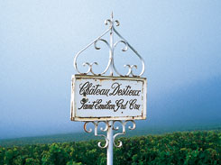
Oud terreinbord want …
27/05/2019
R. Alleman - R. Anica
27

Slide 28
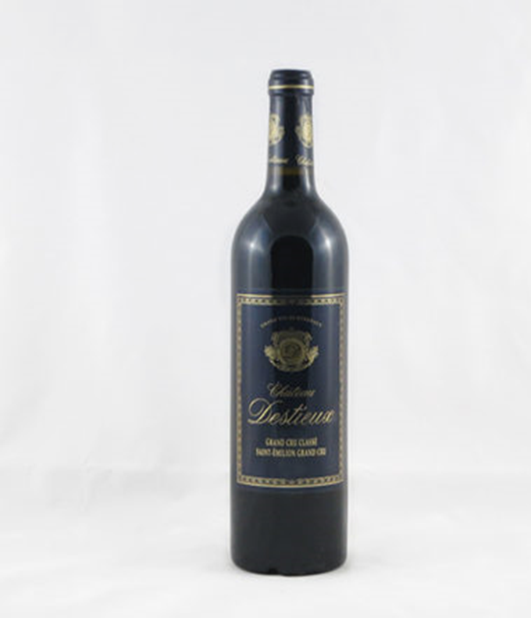
Chateau Destieux 2014 GCC
27/05/2019
R. Alleman - R. Anica
28
8 ha groot
66 % Merlot, +/- 17 % Cab. Sauv., +/- 17% Cab. Franc.
Is sinds 2006 St. - Emilion Grand Cru Classé (GCC) en heeft de ambitie om in 2022 1er Grand Cru Classé te worden.
Is gelegen in deelgemeente St.–Hippolyte, op de heuveltop, naast het middeleeuws kerkje, met een weids zicht op de vallei van de Dordogne.
De wijngaarden zijn grotendeels naar het zuiden gericht.

Slide 29
Pomerol
Klein wijngebied dat grenst aan de havenstad Libourne en het toeristisch-drukke St.-Emilion
Zeer rustig dorp met bijna geen dorpscentrum. De kerk staat te midden van de wijngaarden.
744 ha. aanplantingen
Geen officiële classificatie
175 zelfstandige eigenaars – geen coöperatie
Opbrengst: 5.000.000 flessen/jaar (rood) waarvan 16 crus classés
Nummer 1: Château Pétrus
27/05/2019
R. Alleman - R. Anica
29

Slide 30
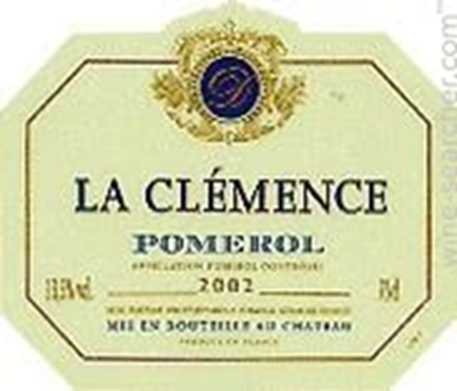
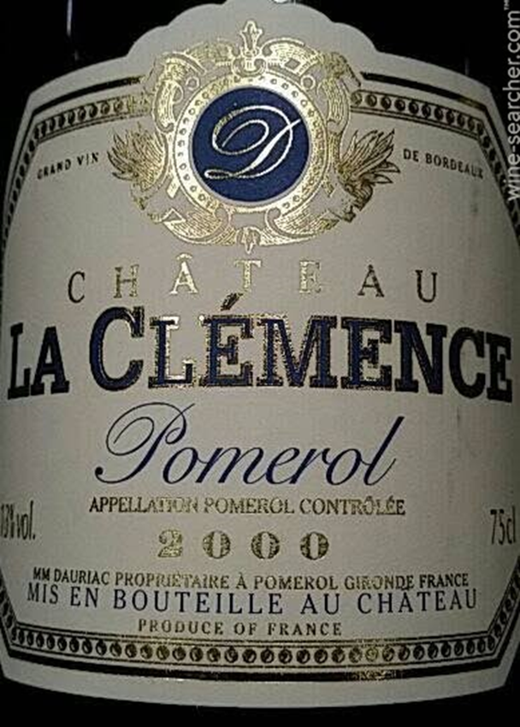
Château La Clémence 2014
3 ha groot
86 % Merlot en 16% Cab. Franc
In Pomerol is er geen officieel klassement.
Eind jaren 1990 werd de château samengesteld uit verschillende kleine perceeltjes, met elk een andere ondergrond uit alle delen van Pomerol
Combineert elegantie met kracht
Begin 2000 werd een nieuwe hypermoderne chai gebouwd (zie foto)
27/05/2019
R. Alleman - R. Anica
30

Slide 31
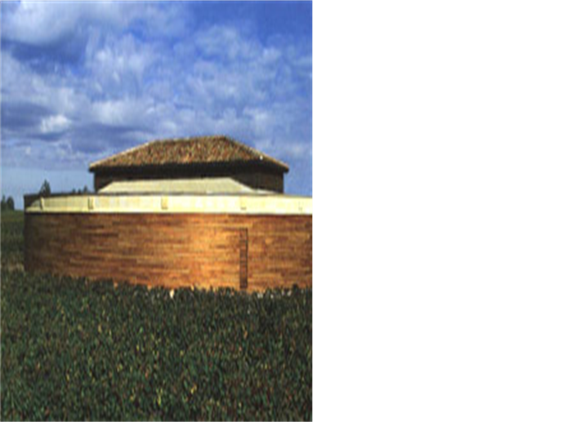

Slide 32
Chateau Beauséjour-Becot 2014 1GCC
19 ha groot
70 % Merlot, +/- 6 % Cab. Sauv., +/- 24% Cab. Franc
Is sinds 1969 in handen van de familie Bécot en sindsdien gestadig in kwaliteit verbeterd (meer verfijnd en minder overdonderend)
Het kasteel ligt op een kalkhoudende heuvel, dicht bij de “Grandes Murailles” (centrum van St.-Emilion)
Bij de 1er Grands Crus Classés is dit de meest bereikbare van prijs

Slide 33
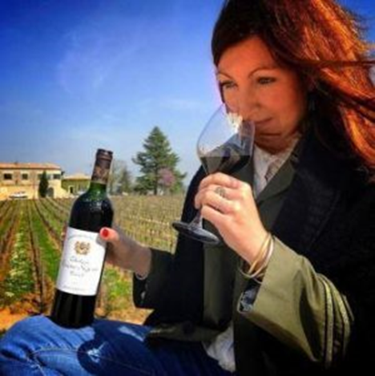
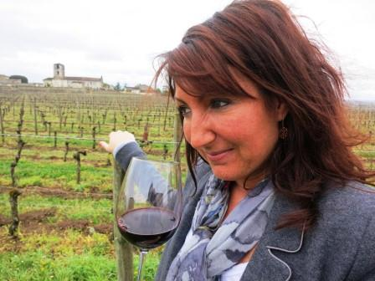
Juliette Bécot

Slide 34
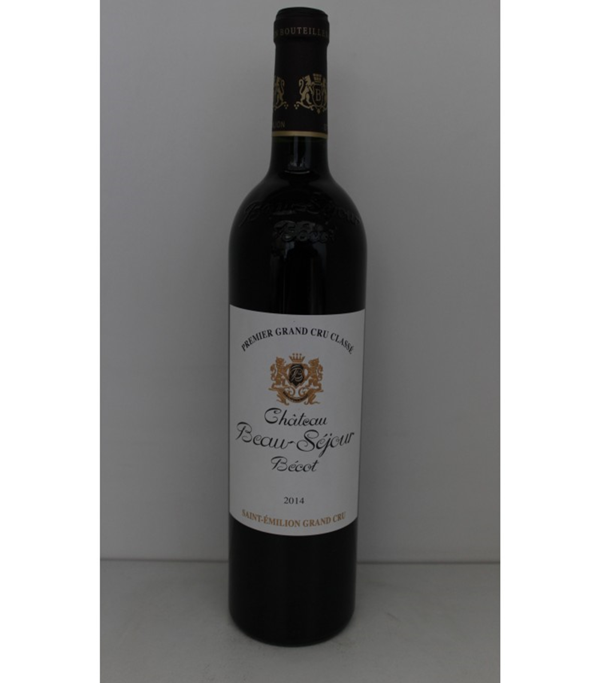


Slide 35
THE END

Slide 36
Prijzen van deze “druivesappen”
NAAM | PRIJS (incl. BTW) € | PRIJZEN on-line (incl. BTW) €
Ch. Cos Labory 2014 GCC | 38,00 | 32,50
Ch. Lagrange 2014 GCC | 45,10 | 39,90
Ch. Labegorce 2014 | 31,60 | 26,00 (per 12) – 50 (1,5 l)
Ch. Lespault-Martillac 2014 | 31,80 | 30,00 (2015)
Ch. Destieux 2014 GCC | 40,90 | 40,00
Ch. La Clemence 2014 | 53,20 | 49,00 – 52,50
Ch. Beausejour-Becot 1e GCC | 68,30 | 63,00 – 65,00

Slide 37
Bronvermeldingen
  Boek “de goede wijnen van Bordeaux” door Hubrecht Duijker
  Boek “de groene wijngids” uitgegeven door Lannoo
  Internet : verschillende sites voor de update van cijfergegevens
  Schriftelijke informatie door wijnleverancier VAN DEN BUSSCHE uit Gent

